Slide 1
An Agile Way As an SET At LINE
2018年01月11日
伊藤 宏幸

Slide 2
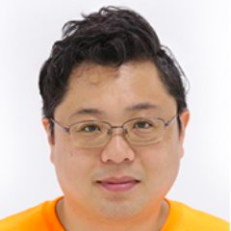


伊藤 宏幸（The HIRO）
@hageyahhoo
LINE株式会社初のSET
RSGT2016/17 スピーカー
Agile2014 スピーカー

Slide 3
[前提] なぜSETなのか？

Slide 4
[質問]
そもそも、
SETとは
何でしょうか？
Notes:
ここで、参加者に話を振ります。

Slide 5

答え
「Software Engineer in Test」
の略称
一言で言うと、 「開発者寄りのテスト自動化エンジニア」。
書籍『How Google Tests Software』 で有名になった、Googleの役職の1つ。
DeNAやメルカリで導入例がある。

Slide 6
SETの責務
開発者の生産性を高めること
（参考）『How Google Tests Software』
【具体的な施策】
テスト自動化の基盤を構築し、開発者に提供すること。
フレームワーク・ミドルウェア・プロセスなど
開発者とともに自動テストを作ることで、 開発者のテストと品質に関するスキルと意識を高めること。
主に結合テストレベルのテストスクリプトを作成すること。

Slide 7
SETの責務
開発者の生産性を高めること
（参考）『How Google Tests Software』
【具体的な施策】
テスト自動化の基盤を構築し、開発者に提供すること。
フレームワーク・ミドルウェア・プロセスなど
開発者とともに自動テストを作ることで、 開発者のテストと品質に関するスキルと意識を高めること。
主に結合テストレベルのテストスクリプトを作成すること。
あくまでGoogleでの
定義であることに注意

Slide 8

LINEにおけるSETの責務
募集中！
採用ページより引用
（2018年1月11日現在）
テスト自動化ツール及び環境の開発と運用
WebAPI、Webアプリ、SmartPhoneアプリの 自動テストコードの作成
自動テスト実施計画や自動テスト項目の作成
コードレビューからのリスクを判定
作成したテストの結果に伴う不具合報告

Slide 9
LINEにおけるSETの責務
募集中！
採用ページより引用
（2018年1月11日現在）
テスト自動化ツール及び環境の開発と運用
WebAPI、Webアプリ、SmartPhoneアプリの 自動テストコードの作成
自動テスト実施計画や自動テスト項目の作成
コードレビューからのリスクを判定
作成したテストの結果に伴う不具合報告
実態と異なっている！
（現在鋭意修正中）

Slide 10
LINEにおけるSETの実態
「テスト自動化で何かをする人」
程度でしか認識を言語化できておらず、
責務の定義が揺れていた。
解決したい課題はあるが、それを言語化できていなかった。
関係者間で、課題の共通認識が出来上がっていなかった。
課題の解決方法も見えず、解決自体をリードする人間も いなかった。
そもそもSETとして働いている人がまだいなかった。
成功の後に組織化することとなっていた。

Slide 11
LINEにおけるSETの実態
「テスト自動化で何かをする人」
程度でしか認識を言語化できておらず、
責務の定義が揺れていた。
解決したい課題はあるが、それを言語化できていなかった。
関係者間で、課題の共通認識が出来上がっていなかった。
課題の解決方法も見えず、解決自体をリードする人間も いなかった。
そもそもSETとして働いている人がまだいなかった。
成功の後に組織化することとなっていた。
スクラムフレームワークと同様、
コンテキストに合わせて
責務・目標・仕事の進め方を
再定義・調整することが必要な
役割であると判断した。

Slide 12
なぜSETになったのか？
私はこれまで5年間、 「アジャイルコーチ」と名乗って 活動してきた。
年齢も42歳と、決して若くはない。
そのまま「アジャイルコーチ」を 続けてはいけなかったのか？

Slide 13
なぜSETになったのか？
上述の実態から、成功のイメージが
すぐに具体的にできたことがすべて。
自身のこれまでのアジャイルの知識・経験を駆使して、 この新しい役割・組織を作り上げて会社に貢献するという チャレンジに魅力を感じた。
過去にテスト自動化・DevOpsを活用してビジネスを成功させてきた経験・実績があるため、成功する自信があった。
LINEというグローバルかつ多くの人々の生活インフラとなっているサービスに、自身が「インパクトを与えたい」と思った。
グローバル！
社会
インフラ！
インパクト！

Slide 14
皆さんにお伝えしたいこと
アジャイルの知識・経験は、 新しいチャレンジを行う上で、 非常に強力な武器となり得ること。
テスト自動化を活用することで、 「開発にビジネスの血を通わせること」の 重要性。
SETおよびテスト自動化に関する 施策の勘所。
Notes:
このセッションの目的です。

Slide 15
アジェンダ
1. 何を為すべきなのかを見つけ出す
2. トライアル＆エラーで高速に学習する
3. 定期的に進捗と成果を見せる
4. 今後の課題
5. まとめ

Slide 16
1. 何を為すべきなのかを見つけ出す
2. トライアル＆エラーで高速に学習する
3. 定期的に進捗と成果を見せる
4. 今後の課題
5. まとめ

Slide 17
初めに注目した課題
「テスト自動化で何かをする人」
程度でしか認識を言語化できておらず、
責務の定義が揺れていた。
何をやれば良いのか分からない。

Slide 18
解決方針
何を為すべきなのかを見つけ出し、
それをもとにSETの役割と責務を
定義し実践すれば良いと考えた。

Slide 19
やるべきこと
現状の把握および課題の発見・ 言語化
上記を解決するための 施策および目標案の策定
上記を役員・マネージャー陣に 提案し合意を得ること

Slide 20
プロダクトオーナーシップの応用
プロダクトで解決すべき課題の 発見と明確化
プロダクトの目的と全体像の策定
ビジネス系ステークホルダーの 合意の取り付け
プロダクトバックログの決定と 優先順位付け
初期リリース計画の策定と実施
Notes:
プロダクトを知ることは、TE・TEMの最初の仕事です。

Slide 21
実際にやったこと
「Talk-server」（コアの バックエンドサービス）の解析
各サービス・プロダクトの 障害報告の分析
社内のQA・テスト自動化 エンジニアからの情報収集

Slide 22
判断基準：仕事の3つの KPI
一連の情報収集・分析は、 下記の「仕事の3つの KPI」の 観点に基づき実施した。
売上
利益
従業員満足度
Notes:
楽天技術研究所所長の森 正弥さんから教わった判断基準です。
これを具体的な数値で把握することで、分析精度の向上を期しました。

Slide 23
1. 「Talk-server」の解析
上述の実態から、成功のイメージが
すぐに具体的にできたことがすべて。
自身のこれまでのアジャイルの知識・経験を駆使して、
この新しい役割・組織を作り上げて会社に貢献するという
チャレンジに魅力を感じた。
過去にテスト自動化・DevOps を活用してビジネスを成功させてきた経験・実績があるため、成功する自信があった。
LINE というグローバルかつ多くの人々の生活インフラとなっているサービスに、自身が「インパクトを与えたい」と思った。

Slide 24
なぜSETになったのか？
上述の実態から、成功のイメージが
すぐに具体的にできたことがすべて。
自身のこれまでのアジャイルの知識・経験を駆使して、
この新しい役割・組織を作り上げて会社に貢献するという
チャレンジに魅力を感じた。
過去にテスト自動化・DevOps を活用してビジネスを成功させてきた経験・実績があるため、成功する自信があった。
LINE というグローバルかつ多くの人々の生活インフラとなっているサービスに、自身が「インパクトを与えたい」と思った。

Slide 25
なぜSETになったのか？
上述の実態から、成功のイメージが
すぐに具体的にできたことがすべて。
自身のこれまでのアジャイルの知識・経験を駆使して、
この新しい役割・組織を作り上げて会社に貢献するという
チャレンジに魅力を感じた。
過去にテスト自動化・DevOps を活用してビジネスを成功させてきた経験・実績があるため、成功する自信があった。
LINE というグローバルかつ多くの人々の生活インフラとなっているサービスに、自身が「インパクトを与えたい」と思った。

Slide 26
なぜSETになったのか？
上述の実態から、成功のイメージが
すぐに具体的にできたことがすべて。
自身のこれまでのアジャイルの知識・経験を駆使して、
この新しい役割・組織を作り上げて会社に貢献するという
チャレンジに魅力を感じた。
過去にテスト自動化・DevOps を活用してビジネスを成功させてきた経験・実績があるため、成功する自信があった。
LINE というグローバルかつ多くの人々の生活インフラとなっているサービスに、自身が「インパクトを与えたい」と思った。

Slide 27
まとめ
上述の実態から、成功のイメージが
すぐに具体的にできたことがすべて。
自身のこれまでのアジャイルの知識・経験を駆使して、
この新しい役割・組織を作り上げて会社に貢献するという
チャレンジに魅力を感じた。
過去にテスト自動化・DevOps を活用してビジネスを成功させてきた経験・実績があるため、成功する自信があった。
LINE というグローバルかつ多くの人々の生活インフラとなっているサービスに、自身が「インパクトを与えたい」と思った。

Slide 28
1. 何を為すべきなのかを見つけ出す
2. トライアル＆エラーで高速に学習する
3. 定期的に進捗と成果を見せる
4. 今後の課題
5. まとめ

Slide 29
次の課題
何を為すべきかは分かった。
（Why & What）
どう解決すべきかが分からない！
（How）

Slide 30
解決方針
テスト自動化による下記の実現
プロダクトの仕様の把握
既存のテストスクリプトによる 開発チームの特性の把握
障害検知の仕組みを構築・運用し 開発チームの障害対応能力を把握

Slide 31
解決方針
テスト自動化による下記の実現
プロダクトの仕様の把握
既存のテストスクリプトによる 開発チームの特性の把握
障害検知の仕組みを構築・運用し 開発チームの障害対応能力を把握
XPとDevOpsを活用した
高速な学習の仕組みの構築

Slide 32
1. プロダクトの仕様の把握(1)
[前提]
入社後すぐに成果を出すために、 仕様把握の迅速化が必要。
仕様書やWikiは重要だが、 情報が最新でない可能性がある。
SETである以上、 テスト自動化を活用したい。

Slide 33
1. プロダクトの仕様の把握(2)
テストスクリプトで、
知りたいところを動かす。
あ
あ

Slide 34
1. プロダクトの仕様の把握(3)
テストスクリプトは、
「安全にシステムを壊せる」
あ
あ

Slide 35
1. プロダクトの仕様の把握(4)
上述の実態から、成功のイメージが
すぐに具体的にできたことがすべて。
自身のこれまでのアジャイルの知識・経験を駆使して、
この新しい役割・組織を作り上げて会社に貢献するという
チャレンジに魅力を感じた。
過去にテスト自動化・DevOps を活用してビジネスを成功させてきた経験・実績があるため、成功する自信があった。
LINE というグローバルかつ多くの人々の生活インフラとなっているサービスに、自身が「インパクトを与えたい」と思った。

Slide 36
2. 開発チームの特性の把握
上述の実態から、成功のイメージが
すぐに具体的にできたことがすべて。
自身のこれまでのアジャイルの知識・経験を駆使して、
この新しい役割・組織を作り上げて会社に貢献するという
チャレンジに魅力を感じた。
過去にテスト自動化・DevOps を活用してビジネスを成功させてきた経験・実績があるため、成功する自信があった。
LINE というグローバルかつ多くの人々の生活インフラとなっているサービスに、自身が「インパクトを与えたい」と思った。

Slide 37
3. チームの障害対応能力の把握
上述の実態から、成功のイメージが
すぐに具体的にできたことがすべて。
自身のこれまでのアジャイルの知識・経験を駆使して、
この新しい役割・組織を作り上げて会社に貢献するという
チャレンジに魅力を感じた。
過去にテスト自動化・DevOps を活用してビジネスを成功させてきた経験・実績があるため、成功する自信があった。
LINE というグローバルかつ多くの人々の生活インフラとなっているサービスに、自身が「インパクトを与えたい」と思った。

Slide 38
まとめ
上述の実態から、成功のイメージが
すぐに具体的にできたことがすべて。
自身のこれまでのアジャイルの知識・経験を駆使して、
この新しい役割・組織を作り上げて会社に貢献するという
チャレンジに魅力を感じた。
過去にテスト自動化・DevOps を活用してビジネスを成功させてきた経験・実績があるため、成功する自信があった。
LINE というグローバルかつ多くの人々の生活インフラとなっているサービスに、自身が「インパクトを与えたい」と思った。

Slide 39
基本情報
項目 | 詳細
期間 | 8/7（月）- 8/11（金）
セッション数 | 274（昨年比 -13）
・セッションのジャンル数 | 21（昨年比 +1）
・最大同時並行トラック数 | 19
参加者数（国籍） | 2,500名（40か国以上）

Slide 40
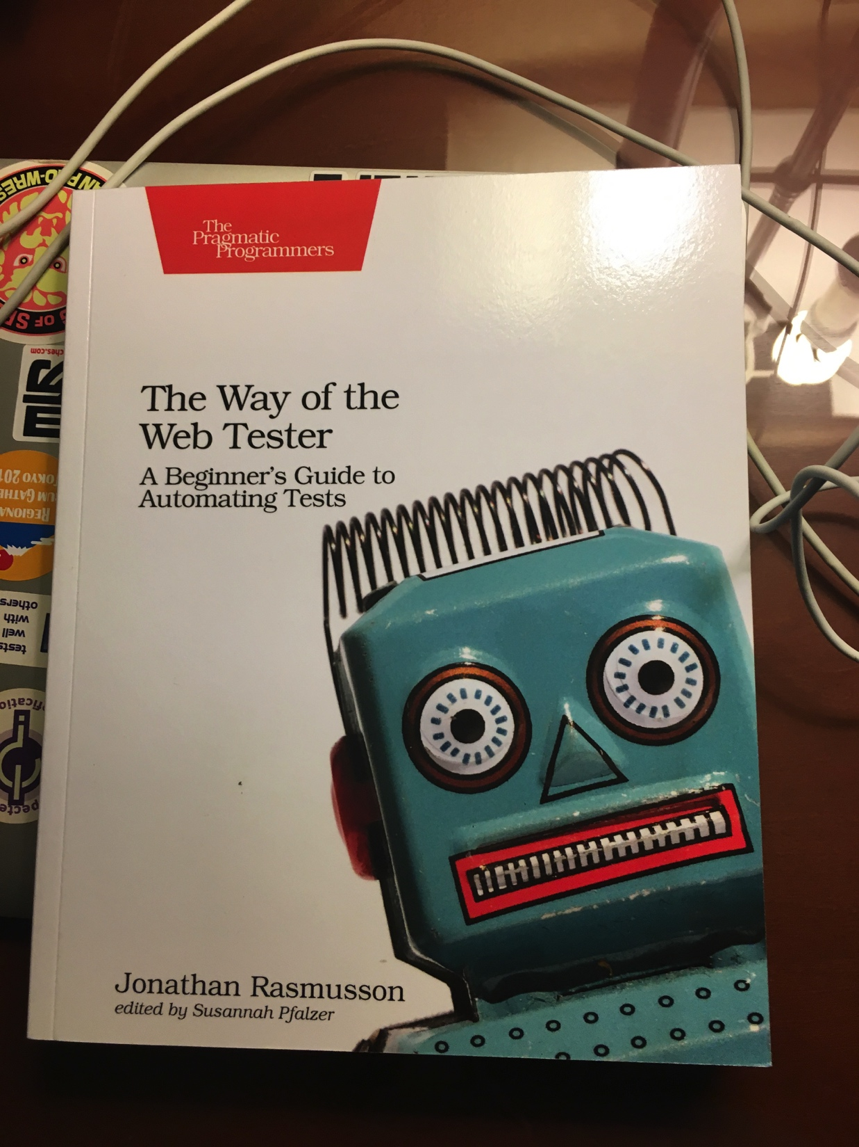
参考資料
今回の話題を含む 最新の著書
日本語訳が 2017年9月に発売

Slide 41
1. 何を為すべきなのかを見つけ出す
2. トライアル＆エラーで高速に学習する
3. 定期的に進捗と成果を見せる
4. 今後の課題
5. まとめ

Slide 42
次の課題
何を為すべきかは分かった。
（Why & What）
どう解決すべきかが分からない！
（How）

Slide 43
解決方針
テスト自動化による下記の実現
プロダクトの仕様の把握
既存のテストスクリプトによる 開発チームの特性の把握
障害検知の仕組みを構築・運用し 開発チームの障害対応能力を把握

Slide 44
なぜSETになったのか？
上述の実態から、成功のイメージが
すぐに具体的にできたことがすべて。
自身のこれまでのアジャイルの知識・経験を駆使して、
この新しい役割・組織を作り上げて会社に貢献するという
チャレンジに魅力を感じた。
過去にテスト自動化・DevOps を活用してビジネスを成功させてきた経験・実績があるため、成功する自信があった。
LINE というグローバルかつ多くの人々の生活インフラとなっているサービスに、自身が「インパクトを与えたい」と思った。

Slide 45
なぜSETになったのか？
上述の実態から、成功のイメージが
すぐに具体的にできたことがすべて。
自身のこれまでのアジャイルの知識・経験を駆使して、
この新しい役割・組織を作り上げて会社に貢献するという
チャレンジに魅力を感じた。
過去にテスト自動化・DevOps を活用してビジネスを成功させてきた経験・実績があるため、成功する自信があった。
LINE というグローバルかつ多くの人々の生活インフラとなっているサービスに、自身が「インパクトを与えたい」と思った。

Slide 46
なぜSETになったのか？
上述の実態から、成功のイメージが
すぐに具体的にできたことがすべて。
自身のこれまでのアジャイルの知識・経験を駆使して、
この新しい役割・組織を作り上げて会社に貢献するという
チャレンジに魅力を感じた。
過去にテスト自動化・DevOps を活用してビジネスを成功させてきた経験・実績があるため、成功する自信があった。
LINE というグローバルかつ多くの人々の生活インフラとなっているサービスに、自身が「インパクトを与えたい」と思った。

Slide 47
まとめ
上述の実態から、成功のイメージが
すぐに具体的にできたことがすべて。
自身のこれまでのアジャイルの知識・経験を駆使して、
この新しい役割・組織を作り上げて会社に貢献するという
チャレンジに魅力を感じた。
過去にテスト自動化・DevOps を活用してビジネスを成功させてきた経験・実績があるため、成功する自信があった。
LINE というグローバルかつ多くの人々の生活インフラとなっているサービスに、自身が「インパクトを与えたい」と思った。

Slide 48
1. 何を為すべきなのかを見つけ出す
2. トライアル＆エラーで高速に学習する
3. 定期的に進捗と成果を見せる
4. 今後の課題
5. まとめ

Slide 49
なぜSETになったのか？
上述の実態から、成功のイメージが
すぐに具体的にできたことがすべて。
自身のこれまでのアジャイルの知識・経験を駆使して、
この新しい役割・組織を作り上げて会社に貢献するという
チャレンジに魅力を感じた。
過去にテスト自動化・DevOps を活用してビジネスを成功させてきた経験・実績があるため、成功する自信があった。
LINE というグローバルかつ多くの人々の生活インフラとなっているサービスに、自身が「インパクトを与えたい」と思った。

Slide 50
なぜSETになったのか？
上述の実態から、成功のイメージが
すぐに具体的にできたことがすべて。
自身のこれまでのアジャイルの知識・経験を駆使して、
この新しい役割・組織を作り上げて会社に貢献するという
チャレンジに魅力を感じた。
過去にテスト自動化・DevOps を活用してビジネスを成功させてきた経験・実績があるため、成功する自信があった。
LINE というグローバルかつ多くの人々の生活インフラとなっているサービスに、自身が「インパクトを与えたい」と思った。

Slide 51
なぜSETになったのか？
上述の実態から、成功のイメージが
すぐに具体的にできたことがすべて。
自身のこれまでのアジャイルの知識・経験を駆使して、
この新しい役割・組織を作り上げて会社に貢献するという
チャレンジに魅力を感じた。
過去にテスト自動化・DevOps を活用してビジネスを成功させてきた経験・実績があるため、成功する自信があった。
LINE というグローバルかつ多くの人々の生活インフラとなっているサービスに、自身が「インパクトを与えたい」と思った。

Slide 52
1. 何を為すべきなのかを見つけ出す
2. トライアル＆エラーで高速に学習する
3. 定期的に進捗と成果を見せる
4. 今後の課題
5. まとめ

Slide 53
なぜSETになったのか？
上述の実態から、成功のイメージが
すぐに具体的にできたことがすべて。
自身のこれまでのアジャイルの知識・経験を駆使して、
この新しい役割・組織を作り上げて会社に貢献するという
チャレンジに魅力を感じた。
過去にテスト自動化・DevOps を活用してビジネスを成功させてきた経験・実績があるため、成功する自信があった。
LINE というグローバルかつ多くの人々の生活インフラとなっているサービスに、自身が「インパクトを与えたい」と思った。

Slide 54
なぜSETになったのか？
上述の実態から、成功のイメージが
すぐに具体的にできたことがすべて。
自身のこれまでのアジャイルの知識・経験を駆使して、
この新しい役割・組織を作り上げて会社に貢献するという
チャレンジに魅力を感じた。
過去にテスト自動化・DevOps を活用してビジネスを成功させてきた経験・実績があるため、成功する自信があった。
LINE というグローバルかつ多くの人々の生活インフラとなっているサービスに、自身が「インパクトを与えたい」と思った。

Slide 55
なぜSETになったのか？
上述の実態から、成功のイメージが
すぐに具体的にできたことがすべて。
自身のこれまでのアジャイルの知識・経験を駆使して、
この新しい役割・組織を作り上げて会社に貢献するという
チャレンジに魅力を感じた。
過去にテスト自動化・DevOps を活用してビジネスを成功させてきた経験・実績があるため、成功する自信があった。
LINE というグローバルかつ多くの人々の生活インフラとなっているサービスに、自身が「インパクトを与えたい」と思った。

